Slide 1

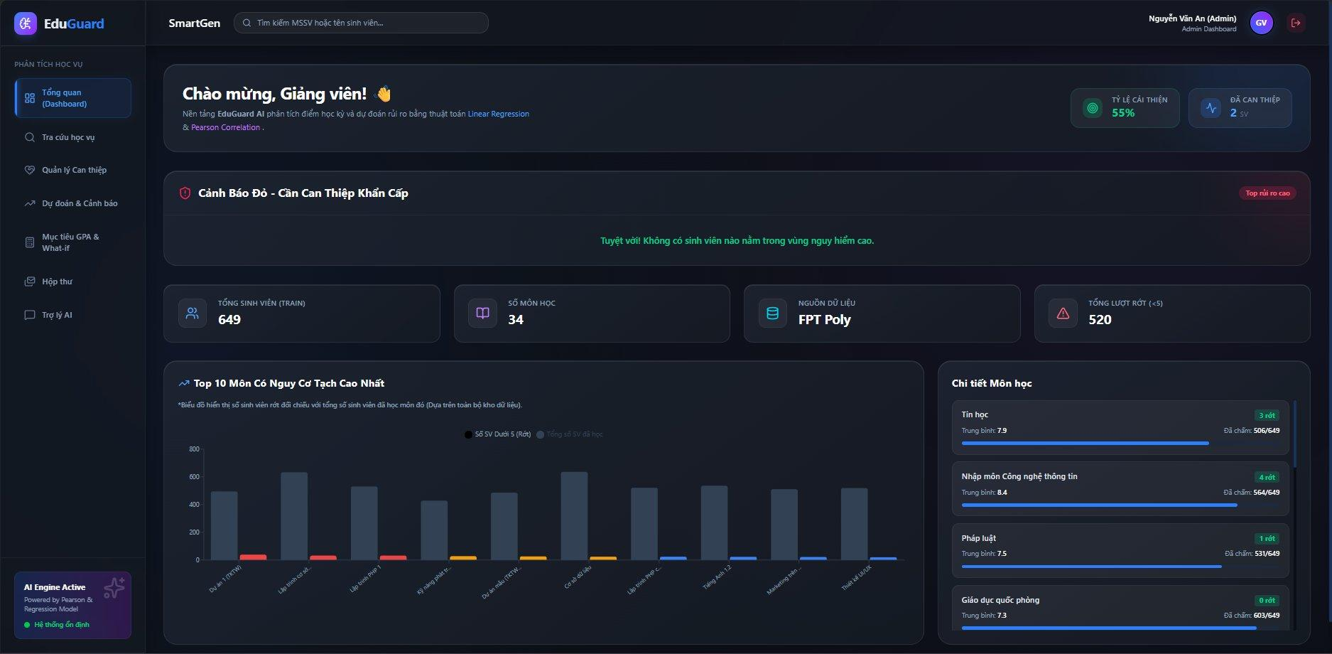
🛡️ EduGuard AI — SmartGen AI 2026
EduGuard AI
Hybrid Explainable Educational
Early Warning DSS Platform
"Phát hiện sớm sinh viên có nguy cơ rớt môn
trước khi quá muộn."
FPT Polytechnic | [EduGuard AI]
SVTH | PS47261: Nguyễn Phạm Thành Trung
PS47348: Nguyễn Minh Hiếu
PS47503: Mai Thị Vỹ An
Dự báo rủi ro
AI Giải thích được
Chatbot NLP
Phân quyền RBAC

Slide 2

VẤN ĐỀ
Vấn Đề Thực Tế Trong Giáo Dục
📅 Timeline điển hình:
Đi học kém
→ Nghỉ học
→ Rớt môn
→ Nợ môn
→ Bỏ học 😔
😓
⏰
🚫
Cố vấn quá tải
Phát hiện quá muộn
Dữ liệu rời rạc
Không có cảnh báo sớm
1 người quản lý 200+ sinh viên
Theo dõi thủ công = bất khả thi
Cuối kỳ mới biết sinh viên yếu
Mọi can thiệp đã vô nghĩa
Điểm nằm trên LMS, CMS,
Attendance, Quiz, Assignment...
Không hệ thống nào phát hiện
nguy cơ trước khi quá muộn

Slide 3
VẤN ĐỀ
Các Giải Pháp Hiện Tại Chưa Đủ
Giải Pháp Hiện Tại
Vấn Đề Còn Tồn Tại
🔲 Excel thủ công
✗ Quá chậm, sai sót nhiều
🔲 Chatbot GPT thông thường
✗ Không có dữ liệu trường học, dễ bị ảo giác
🔲 Dashboard xem điểm
✗ Chỉ hiển thị, không dự đoán tương lai
🔲 Deep Learning hộp đen
✗ Không ai tin tưởng — không giải thích
"Giáo dục không cần AI thần thánh. Giáo dục cần AI giải thích được."

Slide 4
GIẢI PHÁP
EduGuard AI — Giải Pháp Của Chúng Tôi
📁
🧠
🎯
👨‍🏫
Dữ Liệu
→
AI Engine
→
Dự Báo Rủi Ro
→
Giảng Viên
Điểm số, chuyên cần,
quiz, lms, cms, bài tập
NLP + DSS +
XAI Engine
Nguy cơ cao (Red)
Cần theo dõi (Yellow)
Ổn định (Green)
Can thiệp đúng người
đúng thời điểm
EduGuard AI thực hiện:
📊 Phân tích học lực toàn diện
🔮 Dự đoán rủi ro từ tuần 3
💡 Giải thích nguyên nhân rõ ràng
⚡ Hỗ trợ can thiệp kịp thời

Slide 5
TÍNH NĂNG
4 Tính Năng Cốt Lõi
🔮
💡
🔗
💬
Dự Báo Rủi Ro AI
AI Giải Thích Được
Phân Tích Môn Tiên Quyết
Chatbot Tiếng Việt
Phát hiện nguy cơ rớt môn
từ tuần học thứ 3
Trước cả kỳ thi giữa kỳ
Chỉ rõ từng nguyên nhân
rủi ro theo phần trăm
Không phải hộp đen
Phát hiện chuỗi đứt gãy
môn học nguy hiểm nhất
'Nút thắt cổ chai'
Hỏi đáp tự nhiên
Nhớ ngữ cảnh hội thoại
Phân quyền thông minh

Slide 6
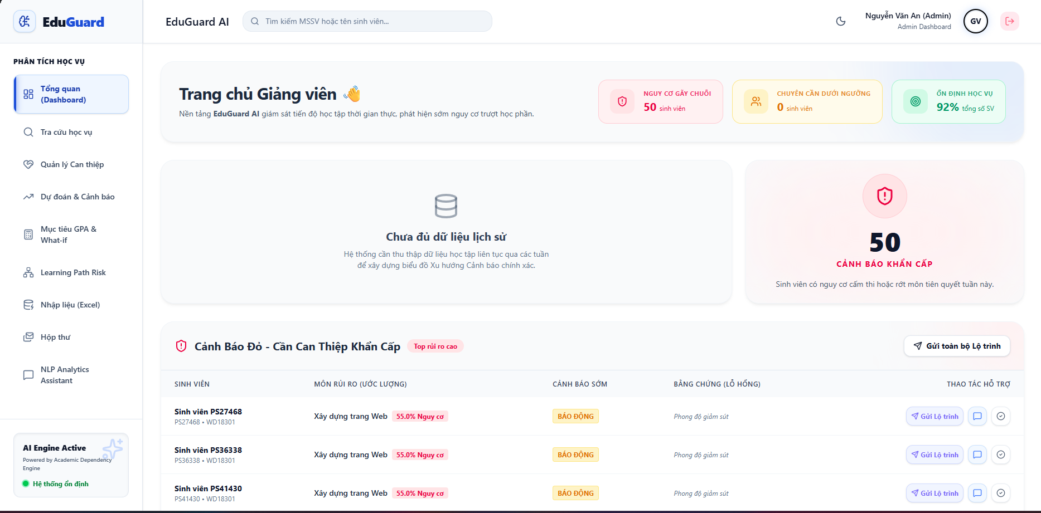
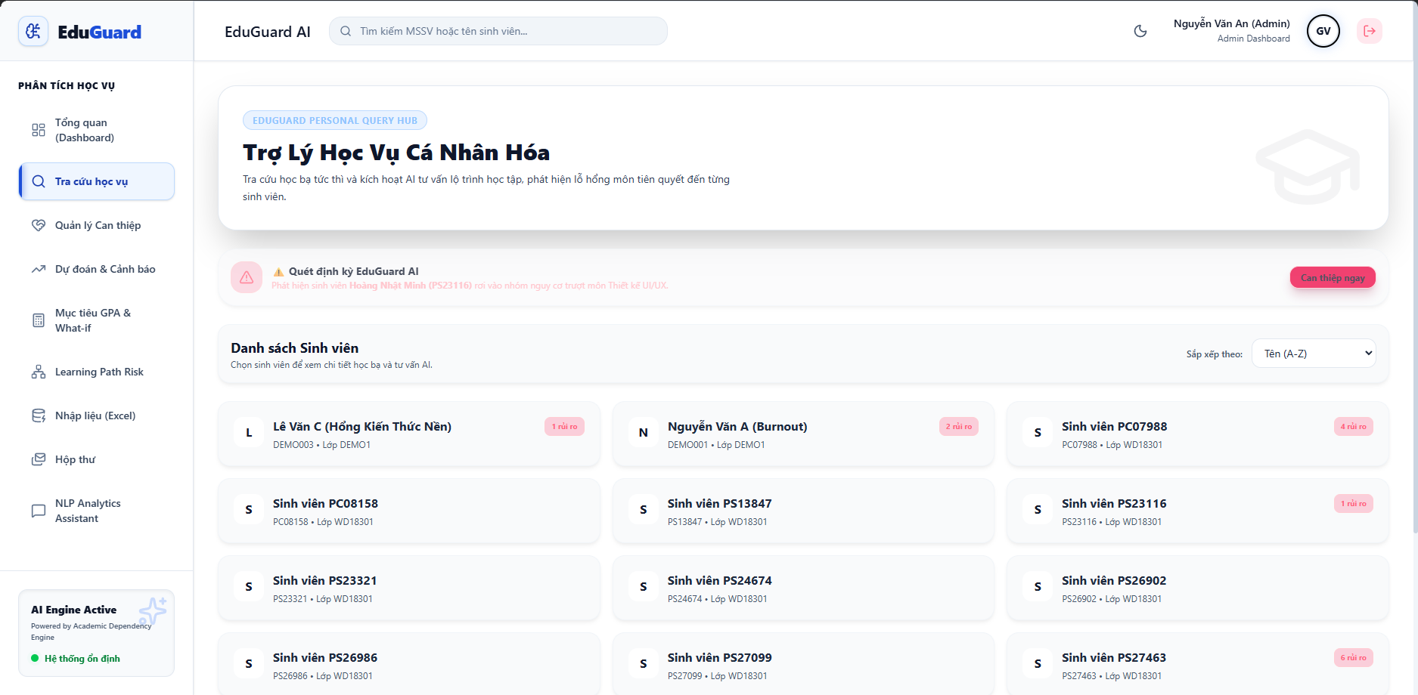
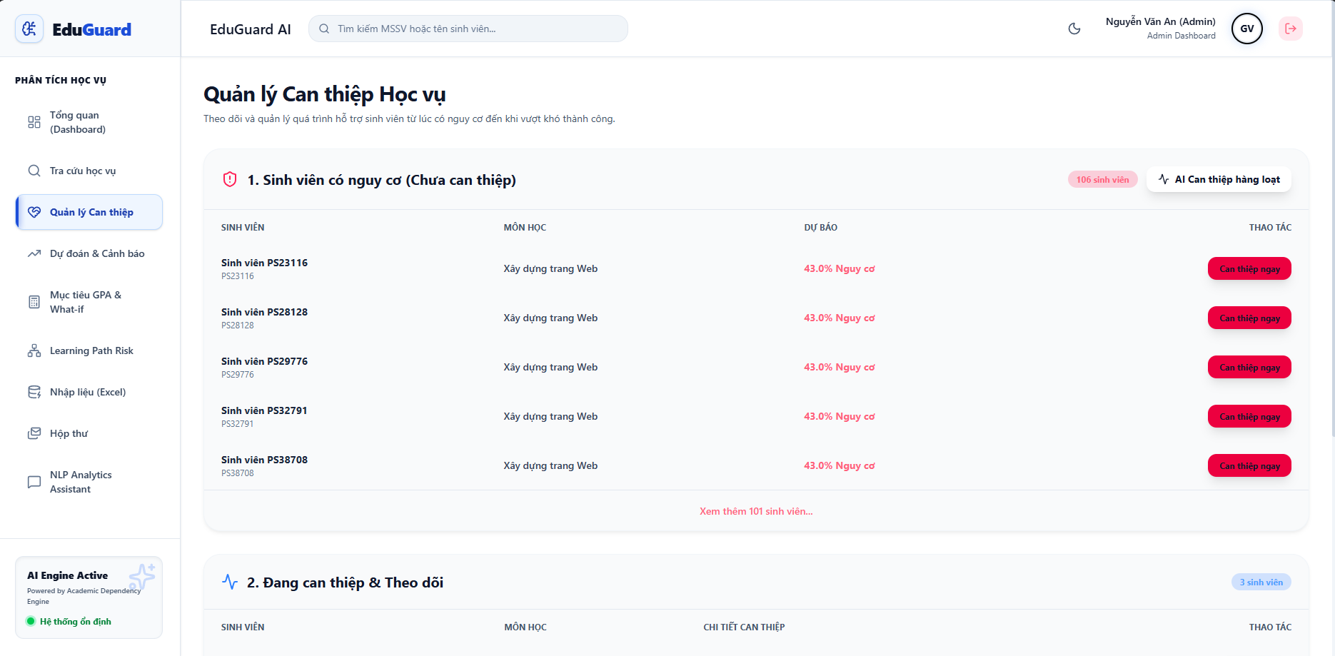
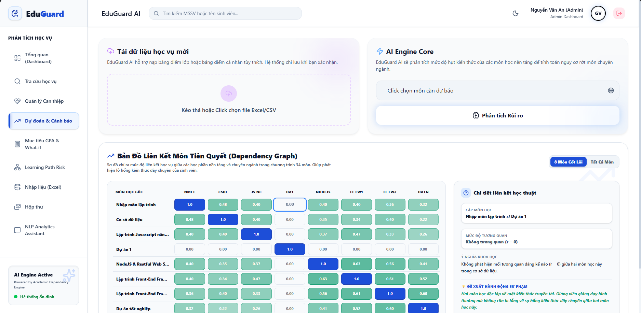
Giao Diện Sáng
Tổng quan
Tra cứu học vụ
Quản lý và can thiệp
Dự đoán và cảnh báo

Slide 7
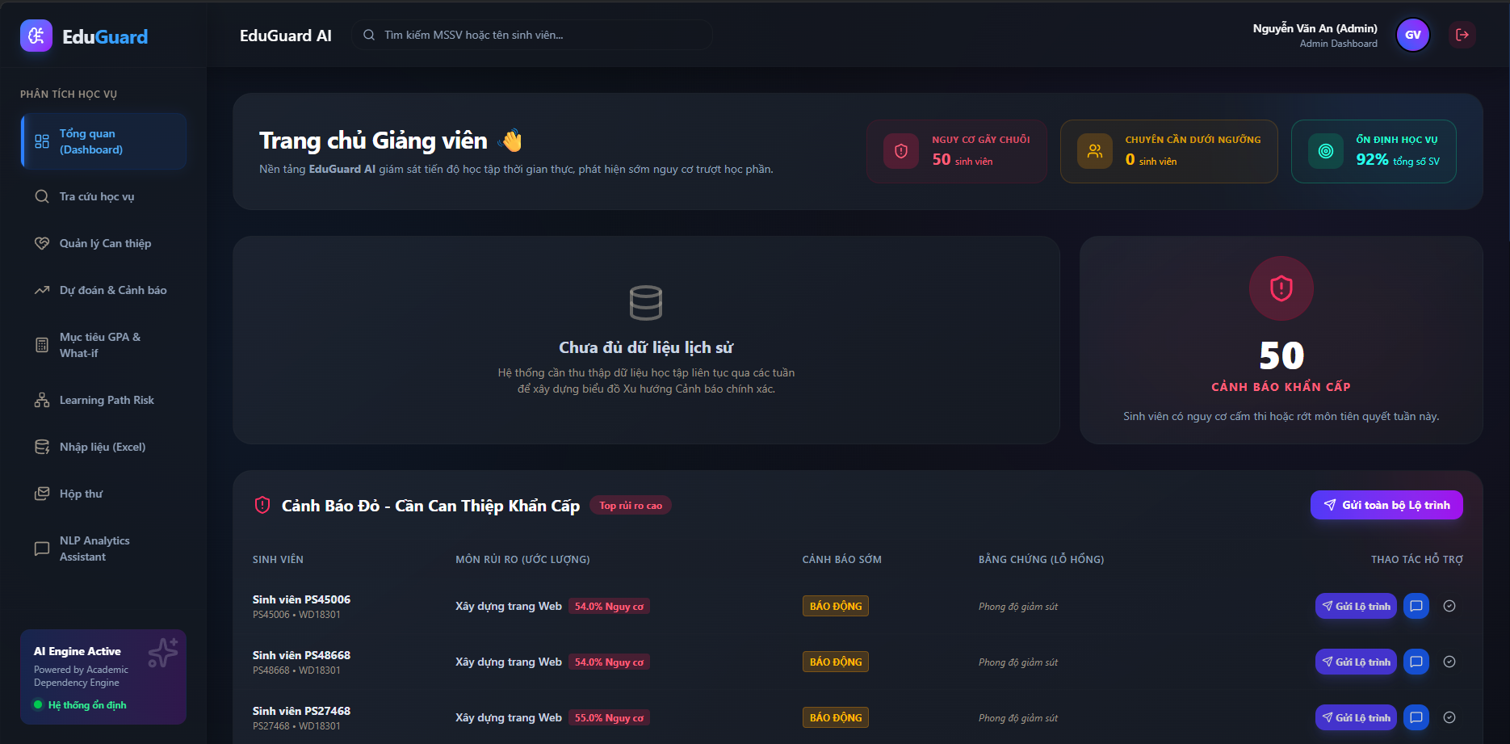
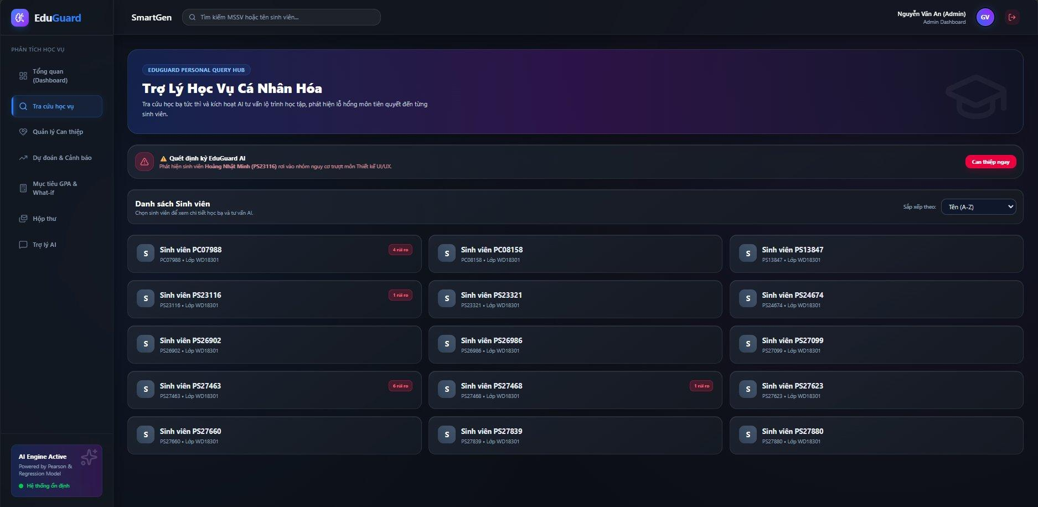
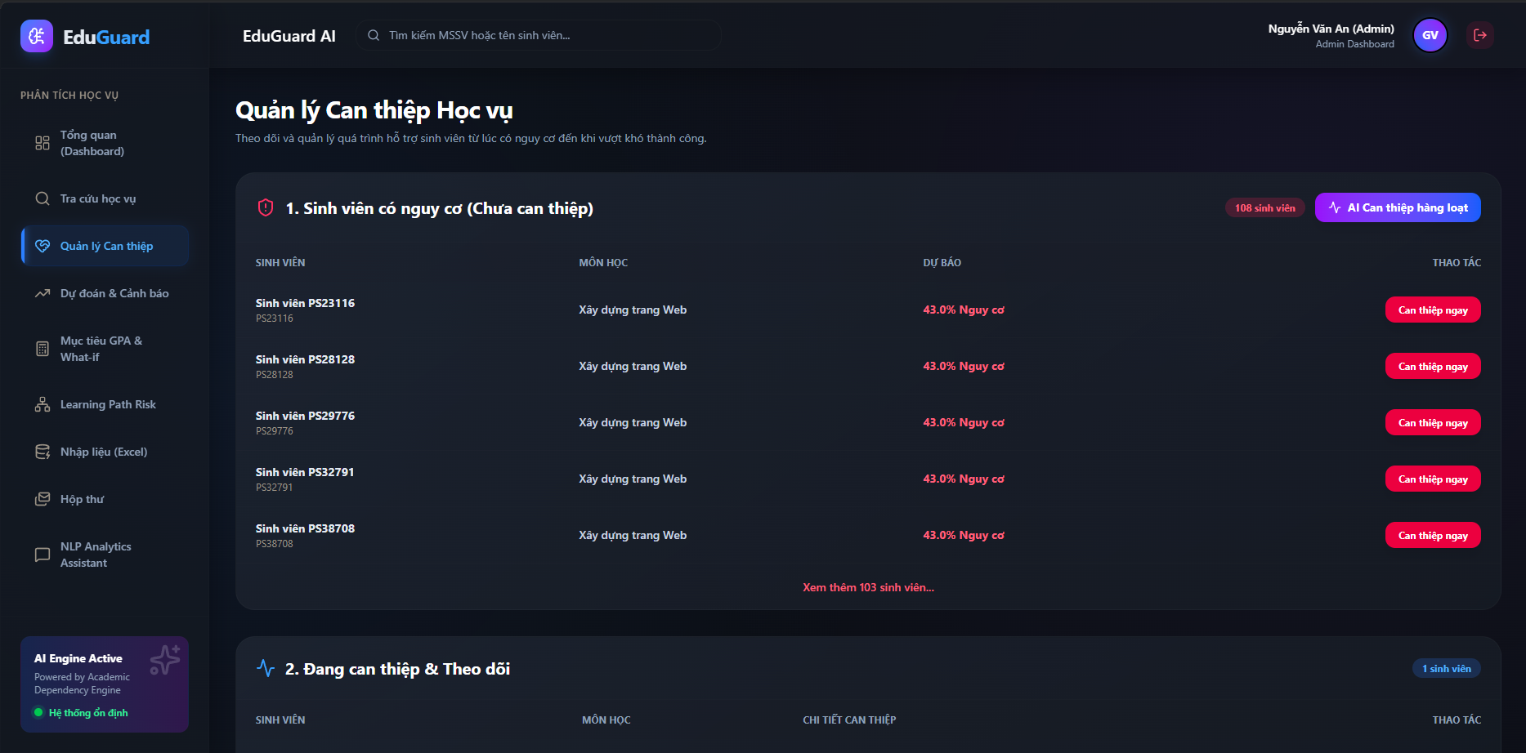
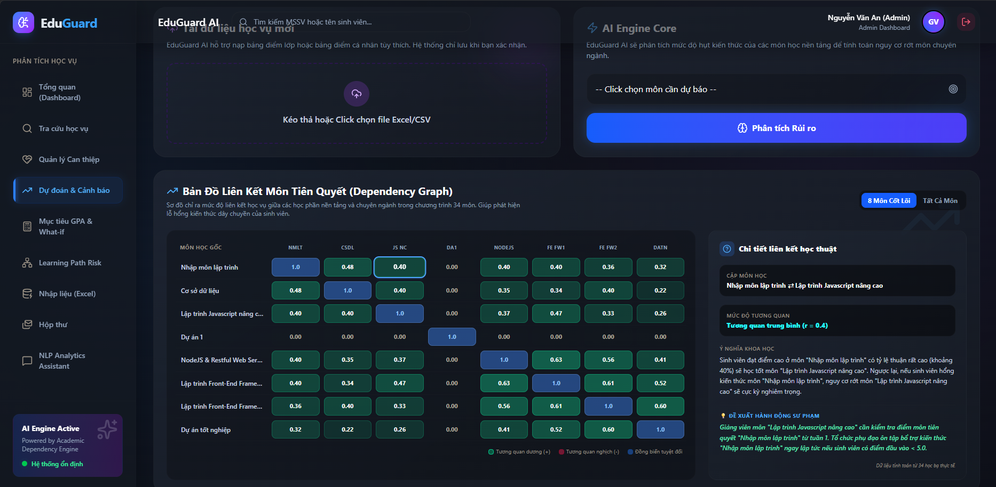
Giao Diện Tối
Tổng quan
Tra cứu học vụ
Quản lý và can thiệp
Dự đoán và cảnh báo

Slide 8
KHÁC BIỆT
Điều Làm EduGuard Khác Biệt
❌ Không Phải
✅ EduGuard Là
❌ Không chỉ là chatbot thông thường
✅ Nền tảng AI Lai (Hybrid AI)
❌ Không phụ thuộc ChatGPT hay API ngoài
✅ Hệ thống Ra Quyết Định (DSS)
⟹
❌ Không phải AI hộp đen bí ẩn
✅ AI Giải Thích Được (XAI)
❌ Không thay thế giảng viên
✅ Con Người Vẫn Quyết Định Cuối
Hybrid AI + DSS + XAI + Human-in-the-loop = EduGuard DSS Platform

Slide 9
KIẾN TRÚC AI
Kiến Trúc Hybrid AI 6 Tầng
1
👤
Người Dùng
Giao diện React + Chatbot
2
↓
🔤
Tầng NLP
Phân tích ý định & thực thể
3
↓
🧠
Bộ Nhớ Phiên
Nhớ ngữ cảnh hội thoại
4
↓
🎯
Động Cơ DSS
Tính điểm rủi ro + XAI
5
↓
💡
ML + Giải Thích
Trọng số + Nguyên nhân
6
↓
📊
Bảng Điều Khiển
Hiển thị kết quả trực quan

Slide 10
TẦNG NLP
Tầng NLP — Hiểu Tiếng Việt Tự Nhiên
Công Nghệ Sử Dụng
Demo — Khớp Nhiều Cách Diễn Đạt
🔤
node-nlp
Các câu hỏi khác nhau → cùng ý định:
Xử lý tiếng Việt cục bộ
💬 "Môn dễ rớt nhất là gì?"
🎯
Phân loại ý định
Intent Classification
💬 "Môn nào sinh viên hay trượt?"
🏷️
Trích xuất thực thể
💬 "Môn nào bottleneck?"
Entity Extraction (MSSV, Môn)
💬 "Môn khó nhất lớp?"
🔍
Khớp mờ
Fuzzy Matching tên môn học
↓
✅ Tất cả → query.bottleneck

Slide 11
BỘ NHỚ AI
Bộ Nhớ Phiên — AI Nhớ Ngữ Cảnh
💬 Demo Hội Thoại
Cách Hoạt Động
👨‍🏫 Phân tích sinh viên PS27463
📌
Lưu MSSV hiện tại
Khi nhắc đến SV nào, hệ thống nhớ
📊 PS27463 — CRITICAL (Score: 81)
Rớt WEB101, chuyên cần 52% 🤖
🔗
Gắn với mọi câu hỏi tiếp
👨‍🏫 Chuyên cần của em đó thế nào?
Không cần nhập lại MSSV
✅ AI hiểu: đang hỏi về PS27463
→ Chuyên cần: 52% — Dưới 70% 🤖
💬
Hội thoại tự nhiên
👨‍🏫 Lịch sử điểm ra sao?
Như nói chuyện với người thật
📉 PS27463: 7.2 → 5.8 → 4.1
→ Giảm liên tục 3 kỳ 🤖
🔄
Xóa khi chuyển chủ đề
Tự động reset khi hỏi SV mới
AI nhớ ngữ cảnh → Hội thoại tự nhiên → Không cần nhập lại thông tin mỗi câu hỏi

Slide 12
ĐỘNG CƠ DSS
Động Cơ DSS — Công Thức Tính Rủi Ro
Risk Score = Σ (Yếu Tố × Trọng Số)
Chuyên Cần
Dưới 70% → nguy hiểm cao
40%
Môn Nền Tảng
Rớt môn tiên quyết → dây chuyền
35%
Bài Tập
Nộp muộn / thiếu → điểm thực hành kém
15%
Hoạt Động LMS
Ít tương tác → mất gắn kết học tập
10%
Rule-based Transparent Algorithm — Trọng số công khai — Ai cũng kiểm tra được

Slide 13
XAI — SLIDE VÀO TIỀN
AI Giải Thích Được — Không Phải Hộp Đen
🔴 Điểm Rủi Ro: 81 | NGUY CƠ CAO
Tại Sao XAI Quan Trọng?
Nguyên nhân:
🤝
Xây dựng niềm tin
GV hiểu → hành động đúng
Chuyên cần thấp (40%)
52% ↓
40%
⚖️
Đạo đức AI
Không dùng AI đoán mò
trong giáo dục
Rớt môn JS nền tảng (35%)
3.8đ ✗
35%
🔄
Con người quyết định
AI hỗ trợ — GV ra quyết định
Thiếu bài tập (25%)
3/8 nộp
25%
📋
Minh bạch
Mọi quyết định đều
có hồ sơ rõ ràng
💡 Đề xuất: Gặp sinh viên tuần này, ưu tiên ôn JS
"AI hỗ trợ giảng viên ra quyết định — không thay thế giảng viên."

Slide 14
ĐỘ TIN CẬY
Hiệu Chỉnh Độ Tin Cậy — AI Không Quá Tự Tin
Tại Sao Cần Hiệu Chỉnh Độ Tin Cậy?
87%
⚠️
Tránh AI tự tin quá mức
AI không được phép nói '100% chắc chắn'
khi dữ liệu còn thiếu
Xác Suất Rủi Ro
📊
Kết hợp nhiều nguồn
ĐỘ TIN CẬY: CAO
Điểm số + Chuyên cần + Bài tập + Lịch sử
→ Điểm tin cậy cao hơn
Được tính từ nhiều nguồn dữ liệu
kết hợp — không chỉ 1 yếu tố
🎯
3 Mức độ rõ ràng
CAO (>75%) / TRUNG BÌNH (50-75%)
/ THẤP (<50%) → GV biết cần xem xét thêm
Confidence Calibration — Tránh AI overconfidence — Đảm bảo giảng viên luôn biết mức độ tin cậy

Slide 15
PHÂN TÍCH
Đồ Thị Môn Tiên Quyết — Chuỗi Nguy Hiểm
Ví Dụ — Chuỗi Đứt Gãy Nguy Hiểm
Tác Động Dây Chuyền
JavaScript
Cơ Bản
🎯
Phát hiện 'nút thắt'
Môn nào gây rớt nhiều nhất
Rớt ❌
🔗
Phân tích chuỗi
↓
PHP 1
1 môn rớt → kéo theo bao nhiêu môn
Nguy cơ ⚠️
⚡
Cảnh báo sớm
↙↓
Phát hiện ngay khi xuất hiện
dấu hiệu đầu tiên
PHP 2
Dự Án
Tốt Nghiệp
Sẽ rớt 🔴
Ảnh hưởng 🔴
📊
Đề xuất ưu tiên
Môn nào cần can thiệp
trước tiên
Dependency Graph Analysis — Phát hiện chuỗi đứt gãy trước khi sinh viên rớt hàng loạt

Slide 16
CÔNG NGHỆ
Stack Công Nghệ Sử Dụng
Giao Diện
Máy Chủ
Trí Tuệ AI
Cơ Sở Dữ Liệu
React
Node.js
Thống kê tương quan
PostgreSQL
SPA nhanh
Backend API
Pearson
Sản xuất
Tailwind
Express
node-nlp
SQLite
Dark UI đẹp
REST Server
Chatbot NLP
Demo
Recharts
Prisma
DSS Engine
Prisma ORM
Biểu đồ
ORM an toàn
Tự xây dựng
Migration

Slide 17
DEVOPS
CI/CD & DevOps — Sẵn Sàng Triển Khai
🐳
⚡
🔨
📦
🟢
Docker
→
GitHub Actions
→
Tự Động Build
→
Docker Đa Giai Đoạn
→
Node.js 22
Đóng gói ứng dụng
chạy mọi môi trường
Tự động build và
test khi push code
Pipeline CI/CD
không cần tay
Image nhỏ nhất có thể
tối ưu production
Phiên bản LTS mới nhất
hỗ trợ lâu dài
CI/CD tự động → Build → Test → Deploy — Hệ thống luôn sẵn sàng, không downtime khi cập nhật

Slide 18
KỸ THUẬT
Những Lỗi Lớn Đã Giải Quyết
"Chúng tôi không chỉ xây tính năng — mà còn xây hệ thống ổn định."
🐛 API Rate Limit
Nguyên nhân: Gọi API quá nhiều lần/giây
✅ Thêm queue + throttle
🐛 Frontend Crash
Nguyên nhân: State không đồng bộ khi load
✅ Thêm loading state + error boundary
🐛 localStorage Hỏng
Nguyên nhân: Data cũ xung đột phiên mới
✅ Auto-clear + schema versioning
🐛 Docker Build Thất Bại
Nguyên nhân: Thiếu dependency trong image
✅ Multi-stage build + lock file
🐛 Biểu Đồ Sai Format
Nguyên nhân: Dữ liệu null gây NaN
✅ Data validation layer trước render

Slide 19
BẢO MẬT
Bảo Mật & Quyền Riêng Tư Sinh Viên
🔒
NLP Cục Bộ
👥
Phân Quyền RBAC
Không gửi dữ liệu sinh viên
lên AI bên ngoài
Toàn bộ xử lý trên máy chủ nội bộ
Giảng viên A không xem
được lớp của Giảng viên B
Sinh viên chỉ xem của mình
🤝
Con Người Quyết Định
💡
Minh Bạch Hoàn Toàn
AI chỉ hỗ trợ — không
tự động ra quyết định
Giảng viên luôn kiểm soát
Mọi quyết định AI
đều có giải thích rõ ràng
Không hộp đen ẩn

Slide 20
Tác Động Thực Tế
Tuần 3
30%↓
80%↓
0
Phát hiện
nguy cơ sớm
Giảm tỷ lệ
rớt môn
Giảm thời gian
rà soát thủ công
Dữ liệu SV
gửi lên cloud
Thay vì tuần 13
Dự kiến khi triển khai
Excel → AI Dashboard
Privacy-First hoàn toàn
EduGuard AI giúp:
✓ Giảm nguy cơ rớt môn
✓ Phát hiện sớm sinh viên yếu
✓ Hỗ trợ cố vấn học tập hiệu quả
✓ Giảm tỷ lệ bỏ học

Slide 21
MỞ RỘNG
Có Thể Mở Rộng Cho Nhiều Lĩnh Vực
🏫
Trường Học & CĐ-ĐH
🏢
Trung Tâm Đào Tạo
Áp dụng ngay cho mọi
trường Cao đẳng, Đại học
Việt Nam
Theo dõi học viên khóa
ngắn hạn, chứng chỉ nghề
💻
Nền Tảng LMS
🏭
Đào Tạo Doanh Nghiệp
Tích hợp API vào Canvas,
Moodle hoặc LMS nội bộ
Theo dõi nhân viên học
skill mới, onboarding

Slide 22
LỘ TRÌNH
Lộ Trình Phát Triển — 4 Giai Đoạn
Giai Đoạn 1
Giai Đoạn 2
Giai Đoạn 3
Giai Đoạn 4
DSS Hiện Tại
Python XGBoost
Neo4j Knowledge Graph
Vòng Phản Hồi Can Thiệp
✅ Rule-based DSS Engine
📌 Nâng cấp lên XGBoost
🔗 Graph Database
🔄 Đo lường hiệu quả
✅ NLP Chatbot Tiếng Việt
📌 Feature Engineering
🔗 Chuỗi môn học phức tạp
🔄 AI học từ phản hồi
✅ XAI Giải thích được
📌 Cross-validation
🔗 Gợi ý học tập thông minh
🔄 Cải thiện liên tục
✅ Dashboard + RBAC
📌 Tỷ lệ chính xác cao hơn
🔗 Phân tích sâu hơn
🔄 Closed-loop AI
Hoàn thành
Sắp tới
V3
V4

Slide 23
CẠNH TRANH
EduGuard vs Chatbot Thông Thường
Tính Năng
EduGuard DSS
Chatbot GPT
Dashboard Thường
AI Giải Thích Được (XAI)
✅
❌
❌
Logic DSS minh bạch
✅
❌
❌
NLP Cục Bộ (không cloud)
✅
❌
❌
Phân Tích Môn Tiên Quyết
✅
❌
❌
Hiệu Chỉnh Độ Tin Cậy
✅
❌
❌
Bộ Nhớ Ngữ Cảnh Hội Thoại
✅
❌
❌
Phân Quyền Theo Vai Trò
✅
❌
❌
EduGuard DSS = Hybrid AI Platform — Không phải chatbot, không phải dashboard thông thường

Slide 24
Hãy để sản phẩm
tự cất tiếng nói.
1
2
3
Hỏi top SV rủi ro
AI phân tích sinh viên
Xem Bảng Điều Khiển
→ Xem danh sách đỏ rực
→ Điểm rủi ro + XAI
→ Heatmap + Biểu đồ

Slide 25
TÍNH NĂNG
Các Tính Năng Tương Lai
🔮
💡
🔗
💬
Phân Tích Dữ Liệu Học Vụ
Tiền Cảnh Báo
Hồ Sơ Sinh Viên
Mở Rộng Quy Mô
Big Data & ML
Lộ Trình Học Tập
Cá Nhân Hóa
Gom toàn bộ Data
Phân tích độ khó
Truy vết nguyên nhân sâu
Cung cấp insight trước 1 tuần
Quản lý trạng thái đa chiều
Xử lý dữ liệu lớn
Nâng cấp AI Engine
Khớp nối chương trình
đào tạo
Đề xuất thông minh

Slide 26
"EduGuard AI không cố thay thế giáo viên.
EduGuard AI giúp giáo viên phát hiện đúng
sinh viên cần được cứu sớm nhất."
Hybrid AI + DSS
XAI — Giải thích được
NLP Tiếng Việt
Privacy-First
Cảm ơn Hội đồng đã lắng nghe!
🛡️ EduGuard AI | SmartGen AI 2026 | FPT Polytechnic

